Slide 1
Meetup #1 - Processamento paralelo com DBMS_SCHEDULER
PL/SQL CAMP – 24/05/2018

Slide 2
Conteúdo da apresentação
O cenário alvo.
Exemplo de um processo não paralelizado.
Execução paralela com o DBMS_SCHEDULER.
Controle das sessões
Pontos de atenção.
Conclusão.

Slide 3
O cenário alvo
Processos que fazem algum tipo de fechamento ou processamento em lote.
Processos que possuem um prazo máximo para serem concluídos e não possuem restrição de uso de MEMÓRIA e CPU.
Processos que a partir de uma lista de ID’s (dados em geral) devem fazer cálculos complexos ou demorados para gerar uma saída para cada registro do cursor. Ex: Folha de pagamento.
(ou) Processos que possuem várias fases que podem ser executadas simultaneamente.

Slide 4
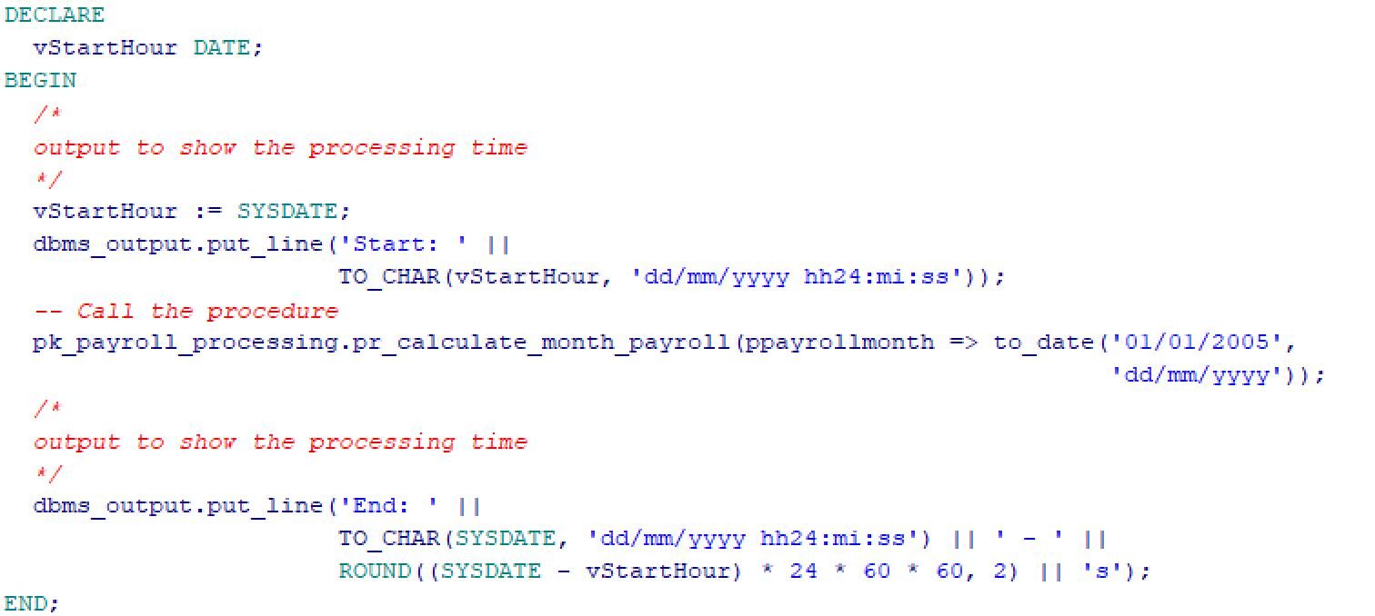

Exemplo de um processo não paralelizado.
Resumo do processo:
Para esse exemplo foi criada uma package representando um processamento de folha de pagamento.
(Criada no Schema HR da Oracle)
Obter a lista de funcionários
Processar folha de Pagamento
Armazenar o processamento

Slide 5
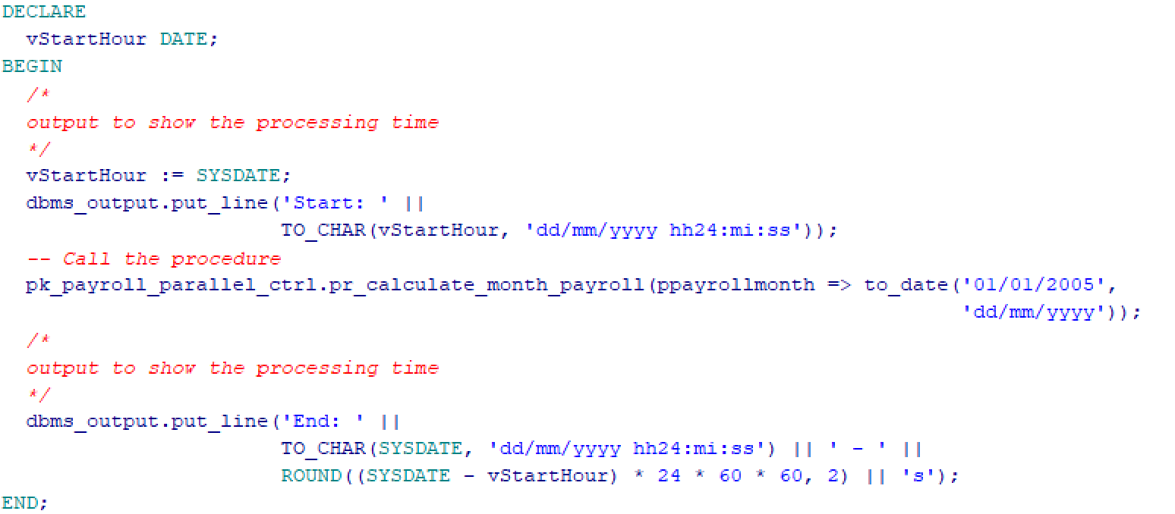

Execução paralela com o DBMS_SCHEDULER.
Resumo do processo:
Dividir os funcionários em grupos
A package original foi alterada para aceitar um intervalo de IDs que servirão de filtro para o processamento.
Uma nova package foi criada para controlar a criação/execução dos JOBs.
Resumo do processo:
Obter a lista de funcionários
Criar um JOBs para cada grupo de funcionários
Processar folha de Pagamento
Controlar a execução dos JOBs para obter o fim do processo
Armazenar o processamento

Slide 6
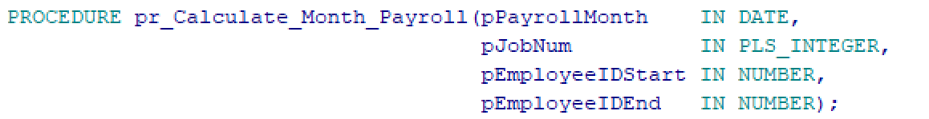
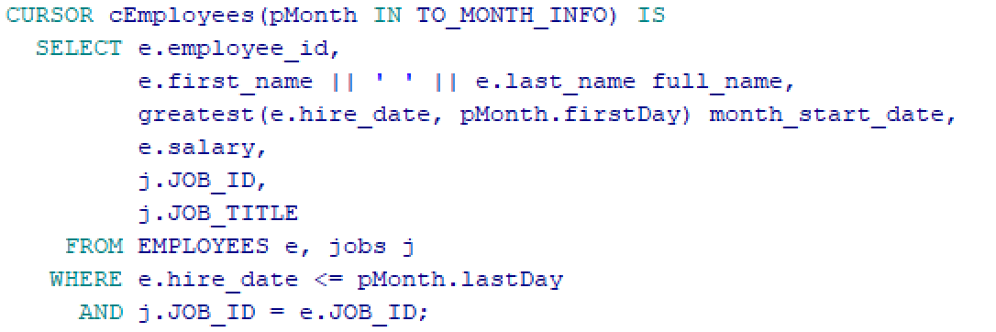
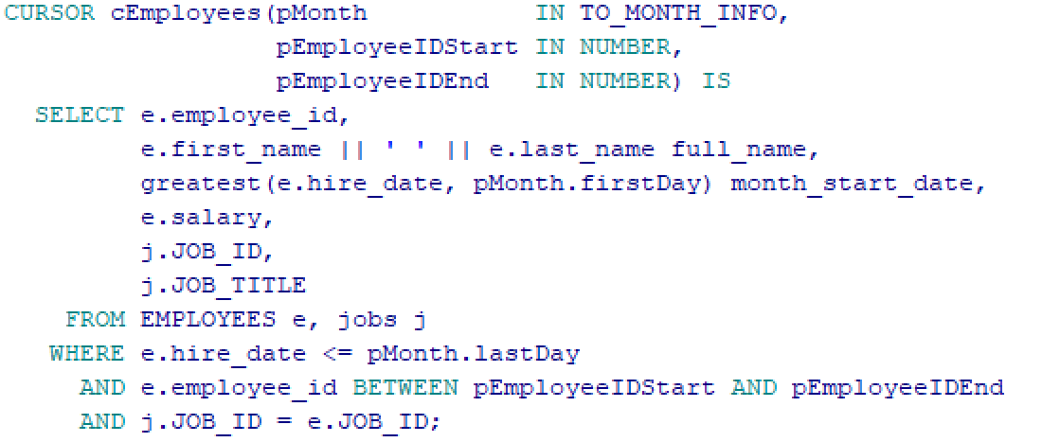
Execução paralela com o DBMS_SCHEDULER. (Continuação)
Package original
Package alterada para execução paralela
Package original necessita de poucas alterações.
Teste realizado com 4 JOBs:
Original | 4 JOBs
57 Segundos | 18 Segundos

Slide 7
Controle das sessões
Como acompanhar se os JOBs terminaram?
DBMS_PIPE;
DBMS_ALERT;
Manualmente (usando uma tabela de controle).

Slide 8
Pontos de atenção.
Avaliar a necessidade de controlar LOCKs de recursos/tabelas.
Teremos várias sessões acessando simultaneamente os mesmos recursos.
A solução precisa ser avaliada em conjunto com o DBA.
O tempo total do processo tende a diminuir, porém, será exigido mais do servidor durante a execução, o que pode comprometer a performance geral do banco de dados.

Slide 9
Material de apoio
DBMS_PIPE – https://docs.oracle.com/database/121/ARPLS/d_pipe.htm#ARPLS038D
DBMS_ALERT - https://docs.oracle.com/database/121/ARPLS/d_alert.htm#ARPLS351
DBMS_SCHEDULER - https://docs.oracle.com/database/121/ARPLS/d_sched.htm#ARPLS72235
DBMS_LOCK - https://docs.oracle.com/cd/B19306_01/appdev.102/b14258/d_lock.htm#i1002309
Fontes dos exemplos disponíveis em: https://github.com/RodrigoEdson/PL-SQL-CAMP

Slide 10
AGRADECEMOS a atenção de todos!!!
Rodrigo edson fernandes
E-mail: rodrigoedson@gmail.com
LinkedIn: https://www.linkedin.com/in/rodrigo-edson-fernandes/
fausto sarkis mira
E-mail: fausto.mira@gmail.com
LinkedIn: https://www.linkedin.com/in/faustosarkismira/
Grupo no Linkedin para o Meetup → PL/SQL CAMP

